Slide 1


VPP Covid-19 seku mazināšanai
Latvijas Zinātnes padomes priekšsēdētājs
Dr. biol. Jānis Kloviņš

Slide 2
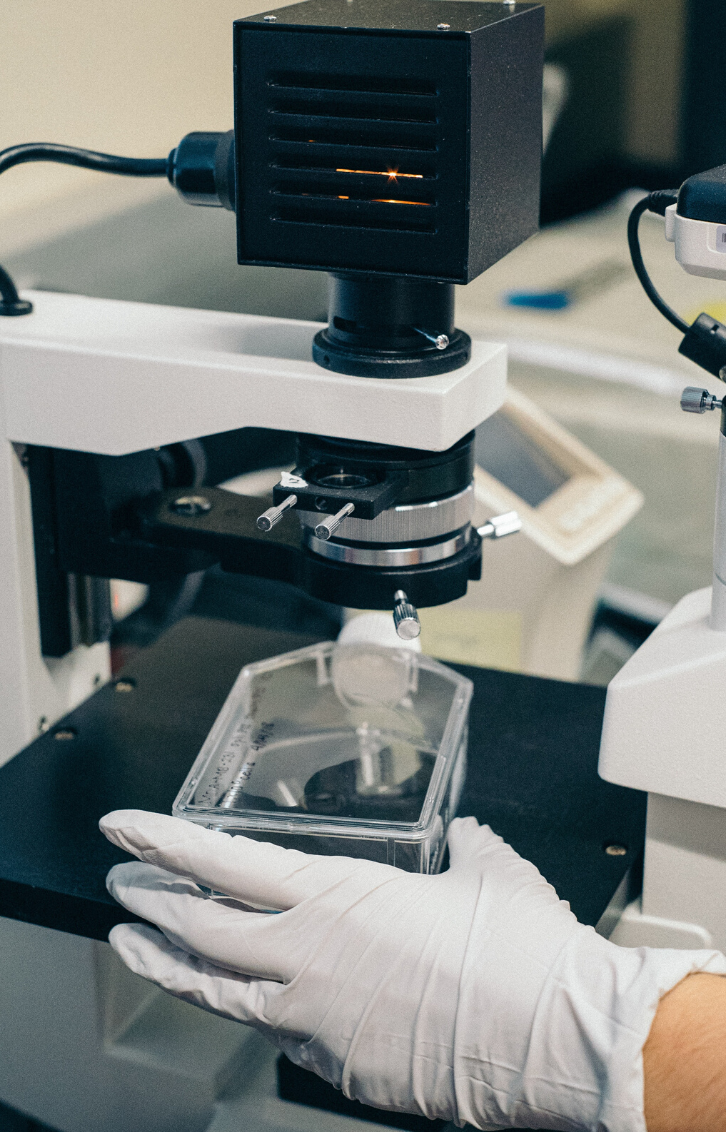

KAS IR NEPIECIEŠAMS?
Organizēt
Valsts Pētījumu Programmu
(2) Statēģiskās Vadības Padomē (SVP) vienoties par programmas uzdevumiem →atbildīgo resoru pārstāvji sniedz informāciju par valsts vajadzībām
(3) Ātra zinātniskā ekspertīze
(4) Uzrauga īstenošanas un uzraudzības komisija (ĪUK)

Slide 3




Stratēģiskās Vadības Padome (SVP) vienojas uzdevumiem, kuros valsts sagaida zinātnes ieguldījumu.
Uzdevumi trīs galvenajos virzienos:
Veselība
IKT un inženiersistēmas
Sociālās un humanitārās zinātnes
SVP vienojas par uzdevumiem

Slide 4


Jaunas metodes un sistēma Covid-19 monitorēšanai
Biobankas un lielapjoma datu apstrādes platformas izveide pētniecībai un ārstēšanai
Faktori Covid-19 uzņēmībai, diagnostikas metodes, klīniskie pētījumi
Jauni ārstniecības līdzekļi un vakcīnas
Sabiedrības veselības pētījumi
2,5 miljoni euro

Slide 5

Tehnoloģijas cilvēka drošuma palielināšanai
Tehnoloģijas infekciju izplatības ātrai noteikšanai un novēršanai
Risinājumi IT izmantošanai izglītības procesā un tautsaimniecības nozaru vajadzībām
1,5 miljoni euro

Slide 6
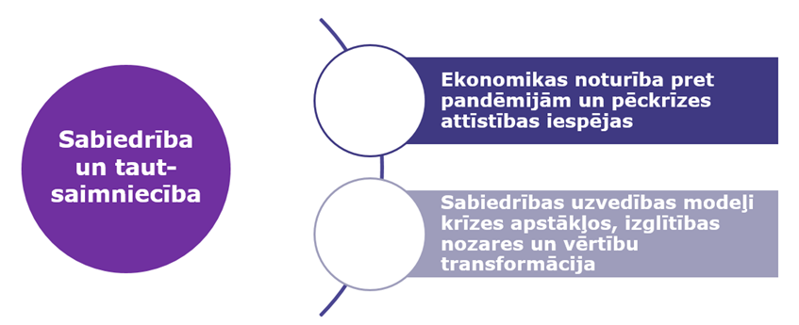
Ekonomikas noturība pret pandēmijām un pēckrīzes attīstības iespējas
Sabiedrības uzvedības modeļi krīzes apstākļos, izglītības nozares un vērtību transformācija, medijpratība
1 miljons euro

Slide 7
PROGRAMMA (I)
Projektu konkursa organizēšana
Organizē centrālā zinātniskās ekspertīzes iestāde Latvijas Zinātnes padome (LZP)
Konkursā startē zinātniskās institūcijas (5-10 zinātniskās grupas) - konsorcijs
Projektu vada zinātnieks/-ce, kas ir starptautiski atzīts jomas eksperts

Slide 8

PROGRAMMA (II)
Projektu iesniegšanas kārtība
Konkurss tiek organizēts katrā no VPP uzdevumiem
Konsorciji (5-8 pētnieku grupas) iesniedz sadarbības projektus
ar skaidri definētiem rezultātiem uz gada beigām katrā no uzdevumiem,
Vienā projektā var pieprasīt summu līdz ~495 tūkst. EUR
Projekta pieteikuma apjoms – 10-12 lpp.

Slide 9







PROGRAMMA (III)
Projektu izvērtēšana
Administratīvā izvērtēšana;
Projektus nodod starptautiskajai ekspertīzei;
Attālinātie starptautisko ekspertu paneļi 3 virzienos;
Projekta vadītājs prezentē projektu ĪUK;
ĪUK pieņem lēmumu par finansējuma piešķiršanu;
Zinātniskās institūcijas uzsāk darbu.

Slide 10
PALDIES PAR UZMANĪBU!
JĀNIS KLOVIŅŠ
Latvijas Zinātnes Padome
klovins@biomed.lu.lv

